Slide 1
O lymfocytech
Adam Klocperk
Ústav imunologie 2.LF a FN Motol

Slide 2
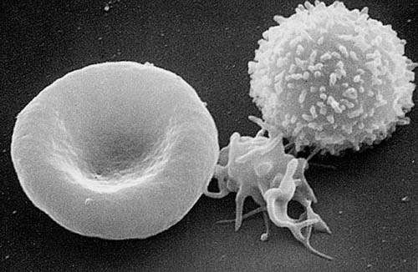
Krev – Co v ní je?
Červené krvinky
Destičky
Bílé krvinky
Lymfocyty
T
B
Neutrofily, Eosinofily, Bazofily
Makrofágy

Slide 3
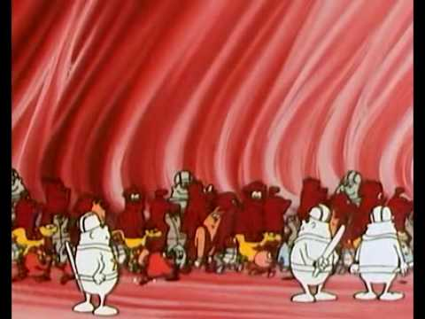
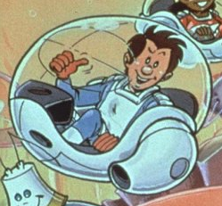

Slide 4
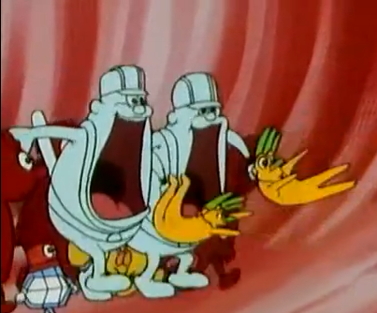
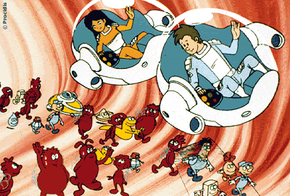
Lymfocyty – K čemu jsou?
Virus, bakterie
Kůže, sliznice
Neutrofily
T a B-lymfocyty

Slide 5
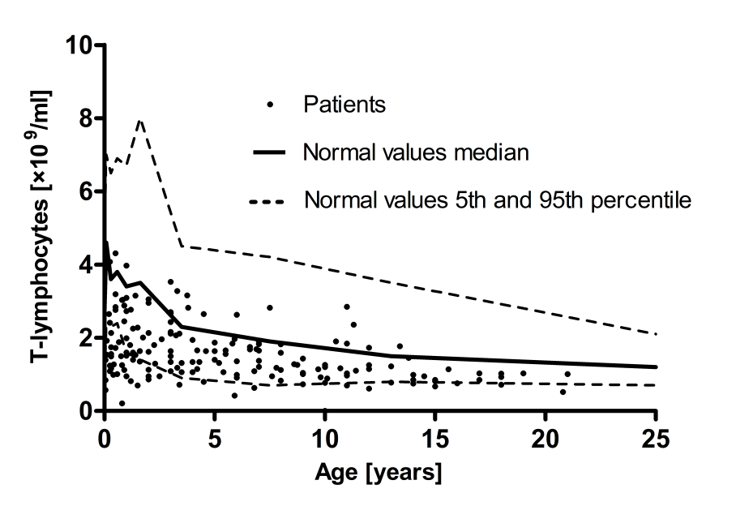
T-lymfocyty
pocházejí z Thymu (brzlíku)
u dětí s diGeorge jich je málo ☹
mají mnoho podtypů:
pomáhací
regulační (ty my právě mimo jiné zkoumáme)
zabijácké

Slide 6
B-lymfocyty
pocházejí z kostní dřeně (Bone marrow)
u dětí s diGeorge jsou „normální“
tvoří protilátky (imunoglobuliny)
Y
Y
Y
Y
Y

Slide 7
Tčka pomáhají Bčkům
Y
Y
Y
Y
Y
T
B
Y
Y
Y
Y
Y
Y
Y

Slide 8
Důsledky
větší náchylnost k infekcím (kašle, bronchitidy, záněty středního ucha aj.)
větší sklon k alergiím, autoimunitám
horší tvorba protilátek po očkování

Slide 9
Děkuji za pozornost ☺
Dotazy

